Slide 1
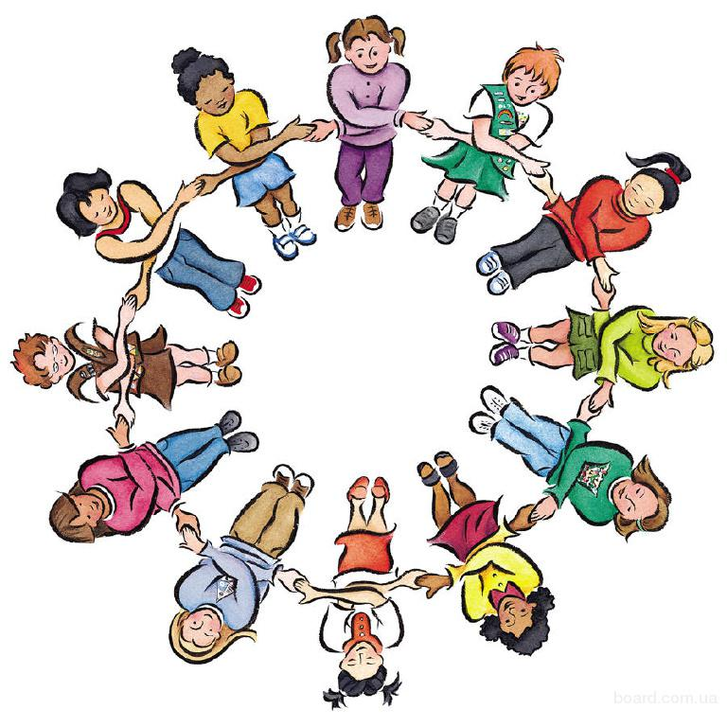
Проект «Хождение за солнцем»
Цель проекта - обучение детей видам хоровода,
как средства воспитания интереса и любви
к русской национальной культуре, народному творчеству, обычаям, традициям, обрядам.

Slide 2
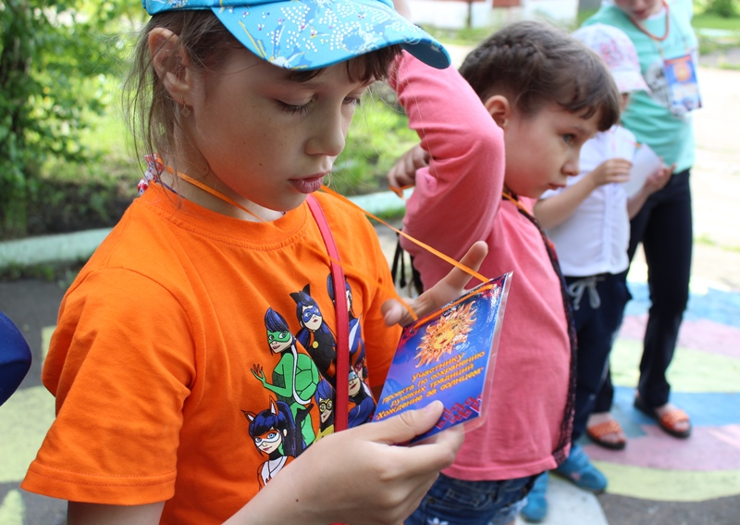

В конце мероприятия добровольцы раздавали
конфеты и бейджики с логотипом проекта

Slide 3
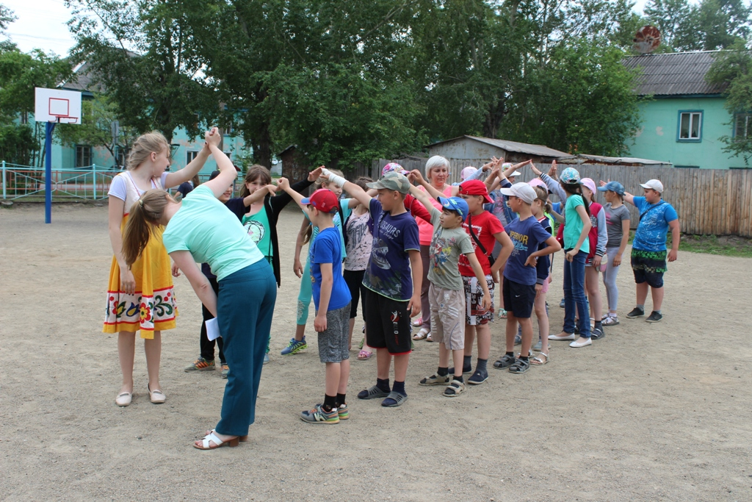
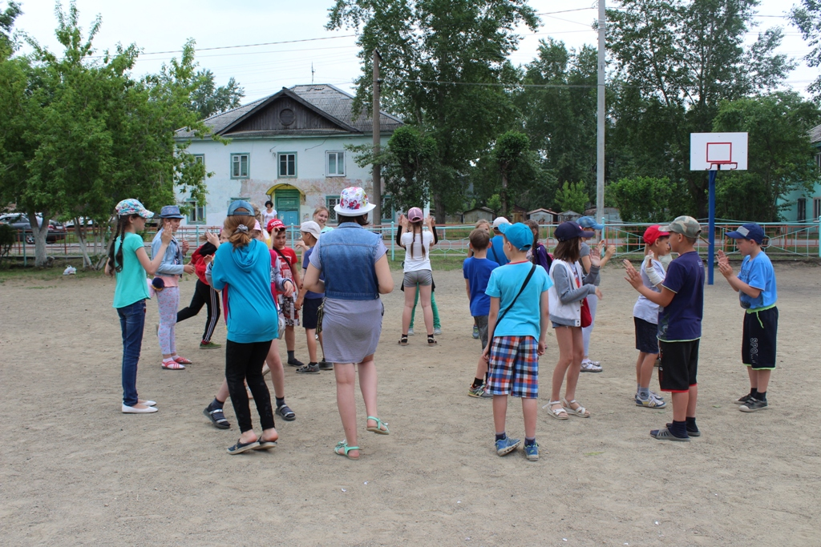
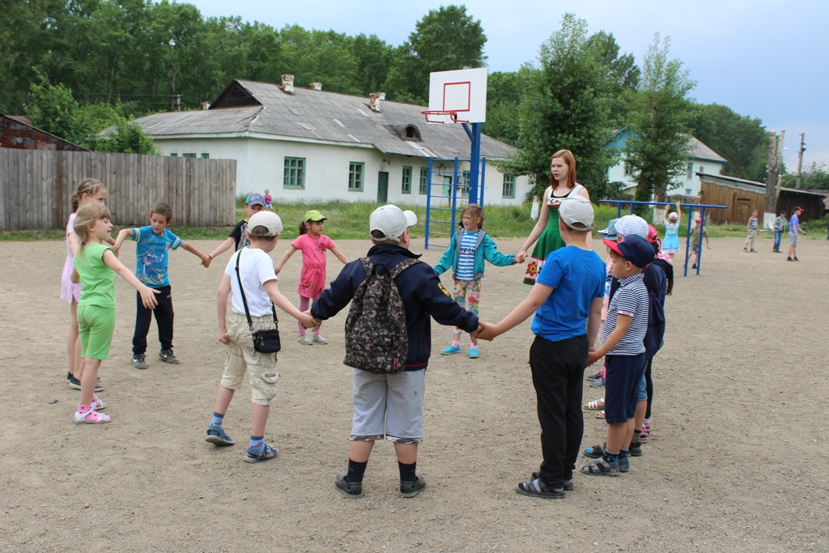
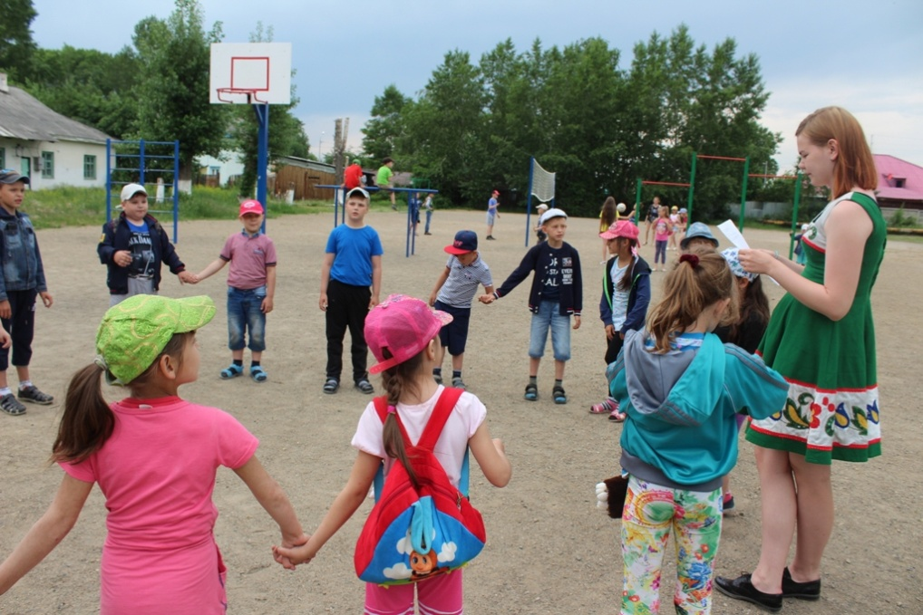
лагерь дневного пребывания «Радуга»
на базе МБОУ «Средняя общеобразовательная школа №5»

Slide 4
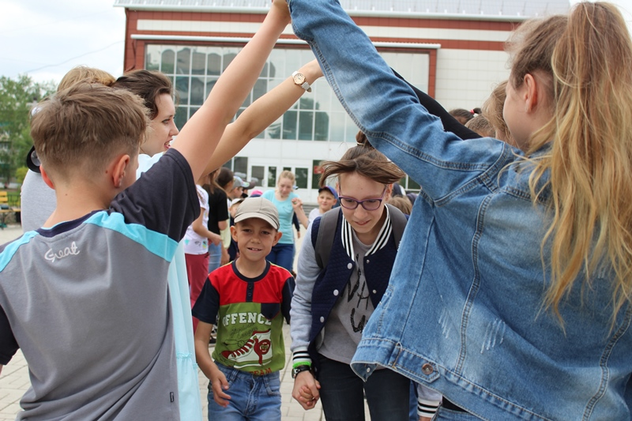
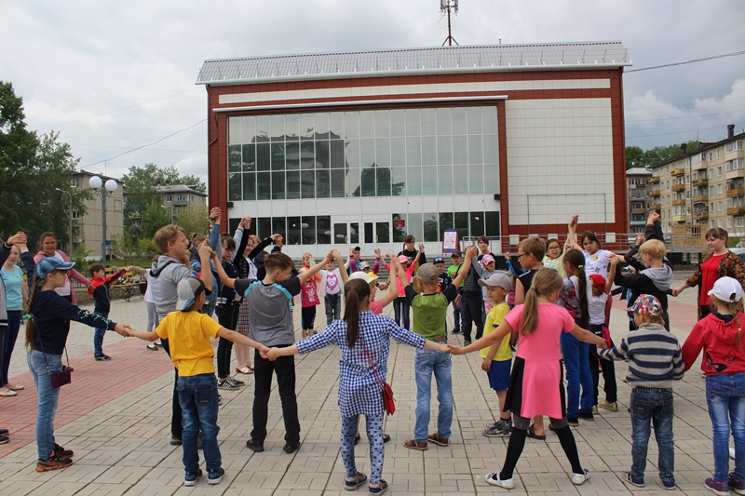
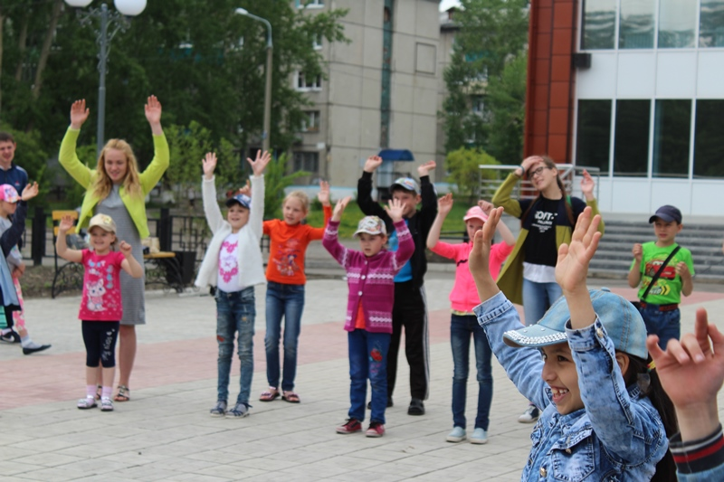
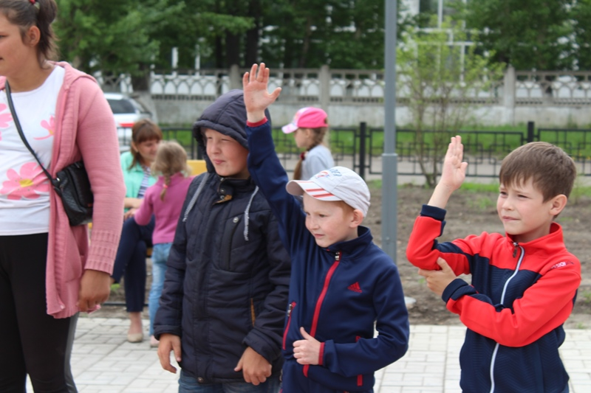
лагерь дневного пребывания «Неунывайка»
на базе МБОУ «Средняя общеобразовательная школа №7»

Slide 5
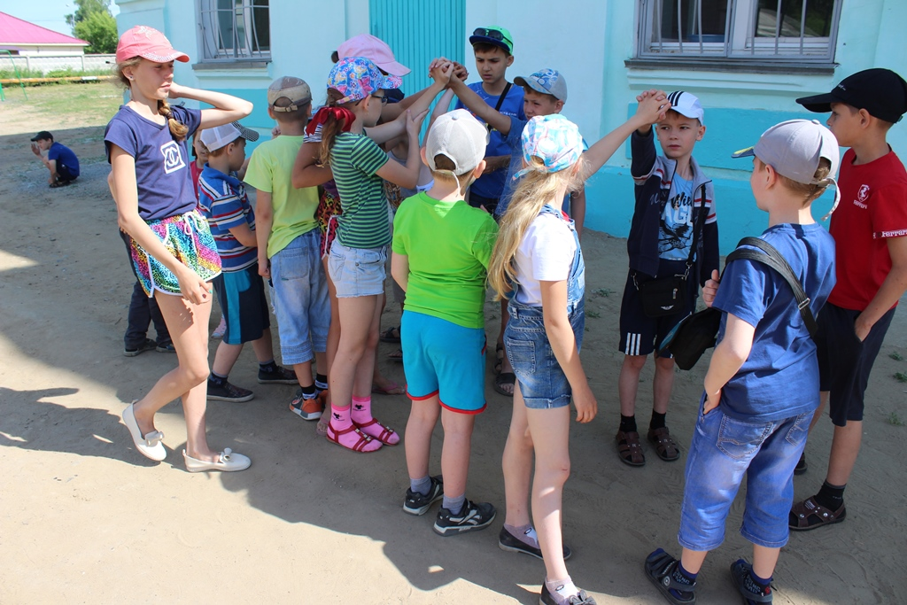
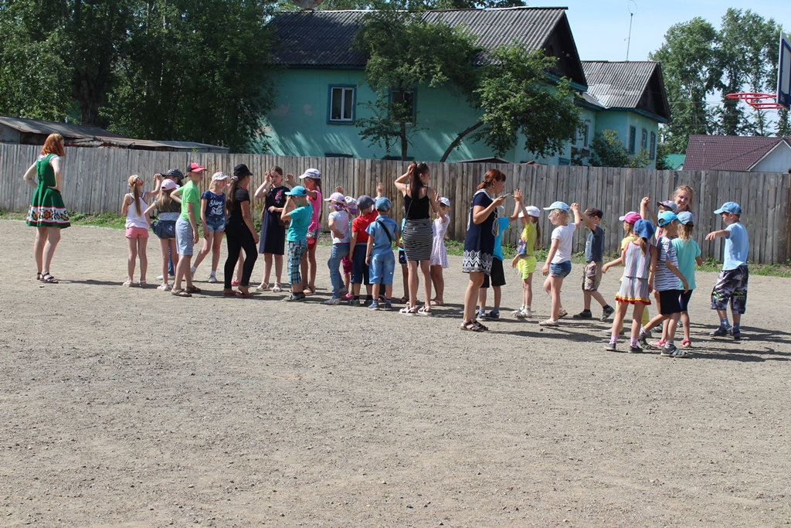
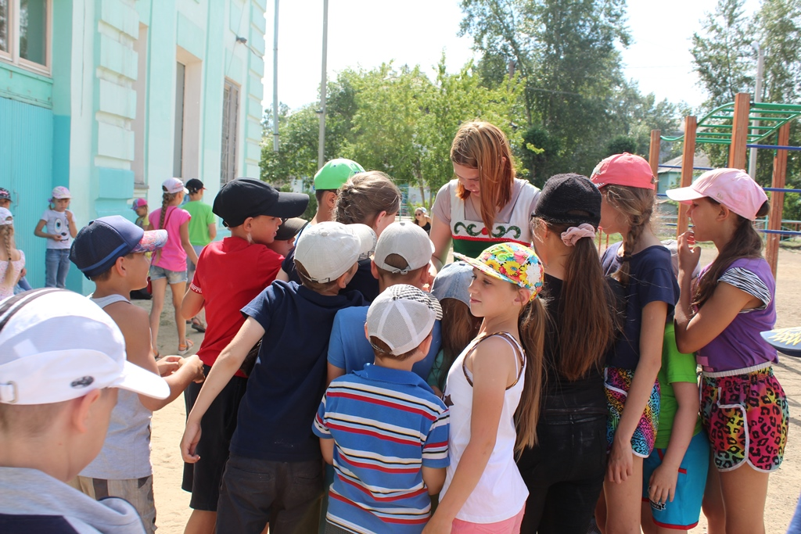
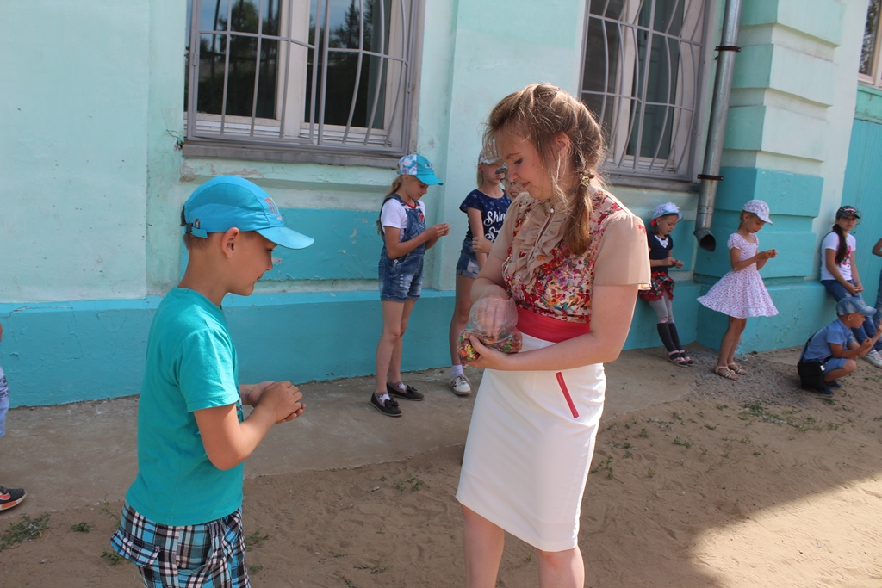
лагерь дневного пребывания МБОУ «СОШ№8» «Солнышко»
на базе МБОУ «Средняя общеобразовательная школа №5»

Slide 6
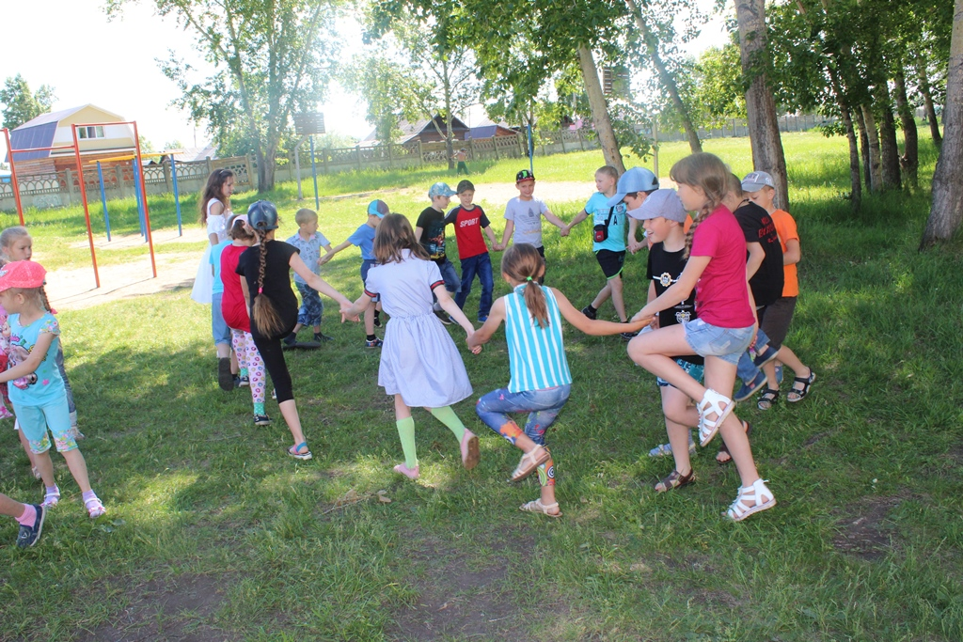
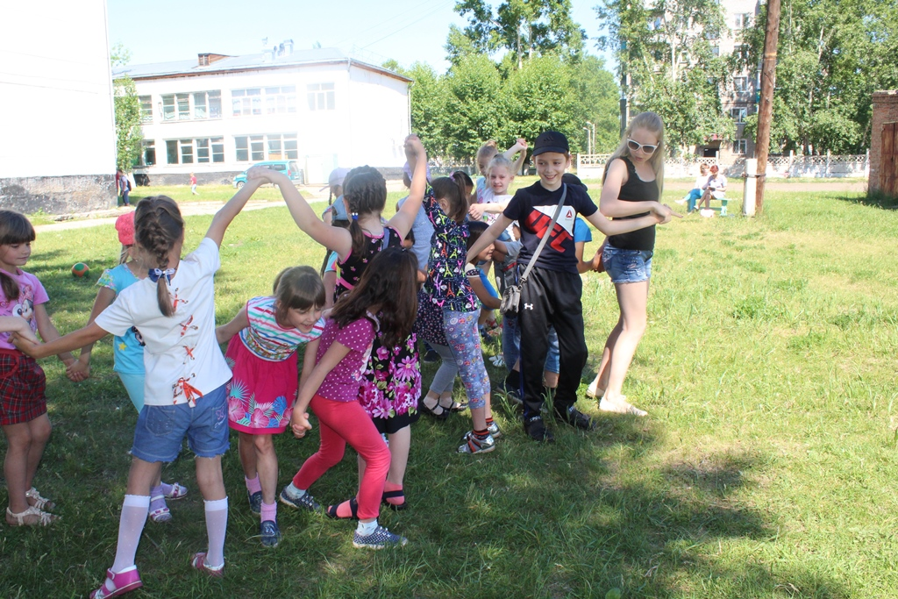
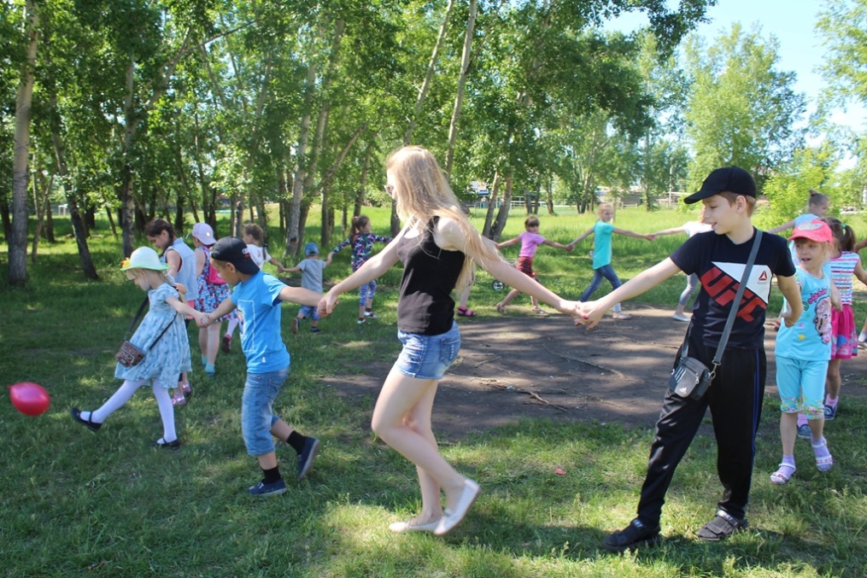
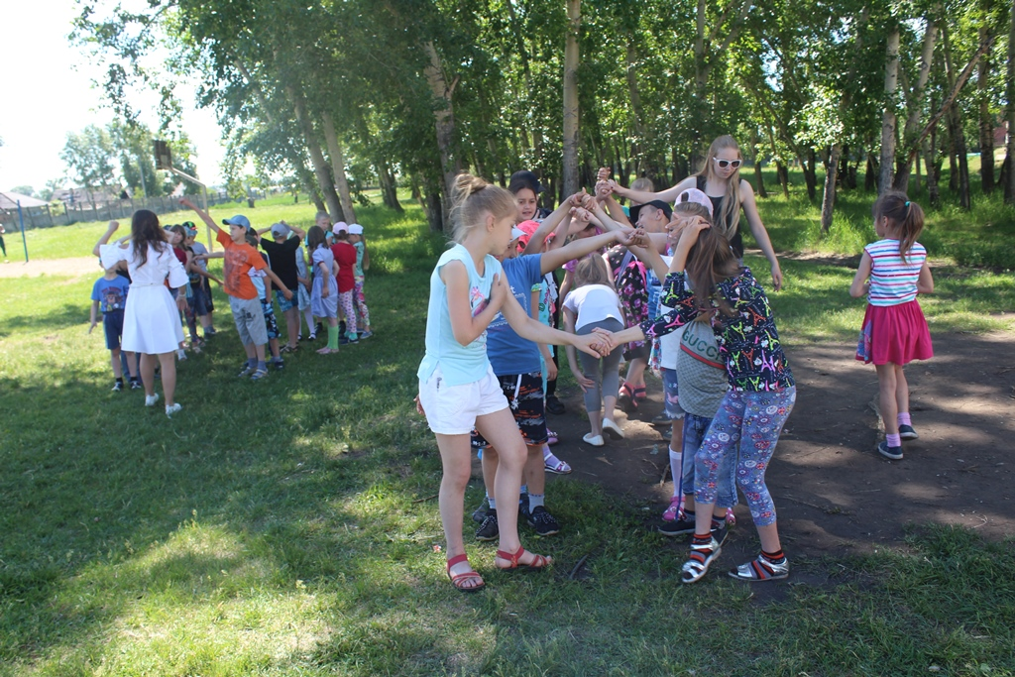
лагерь дневного пребывания «Капитошка»
на базе МБОУ «Средняя общеобразовательная школа №10»

Slide 7
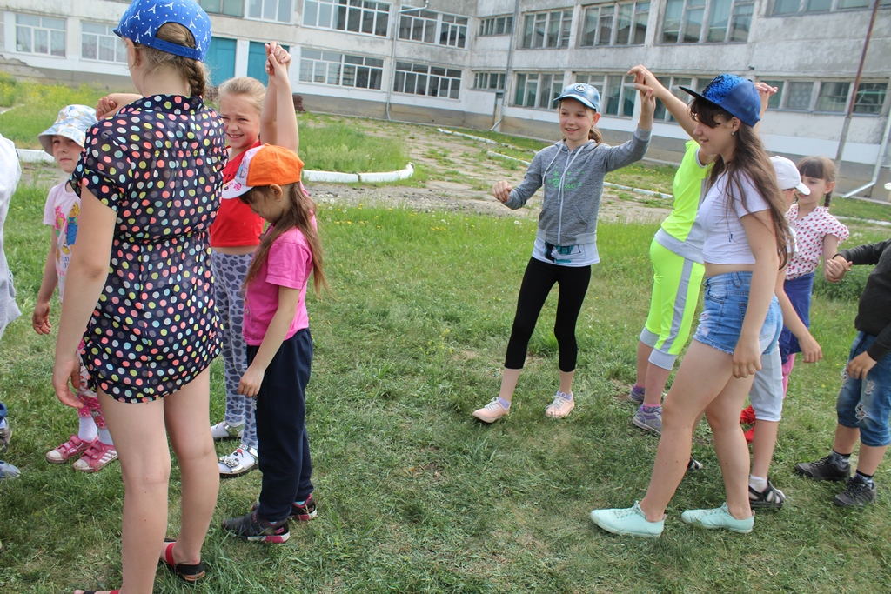
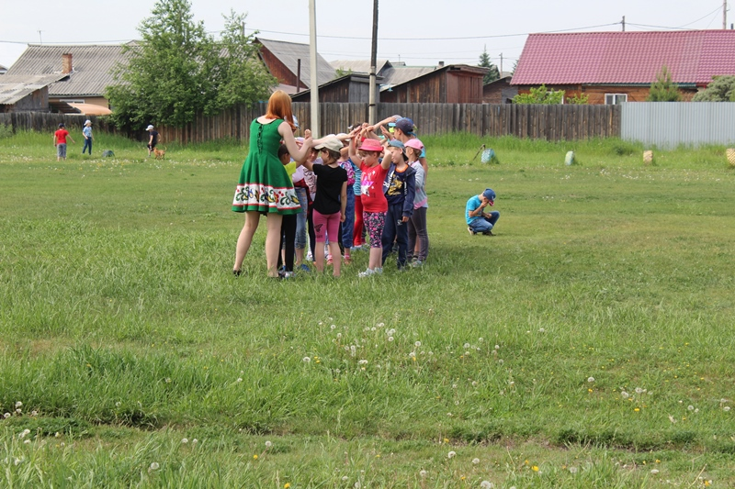
лагерь дневного пребывания «Бригантина»
на базе МБОУ «Средняя общеобразовательная школа №9»

Slide 8
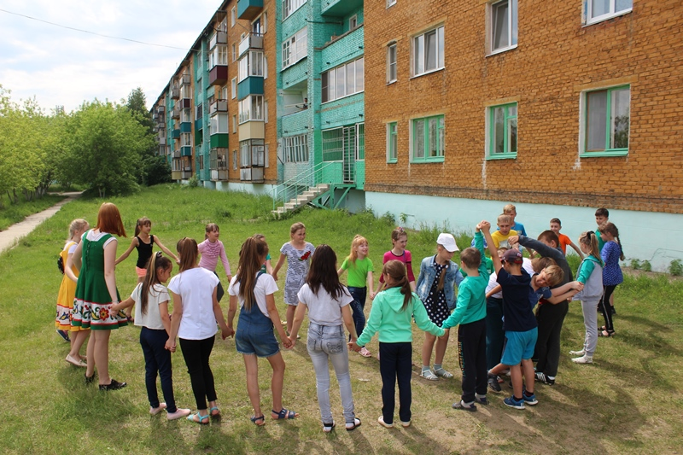
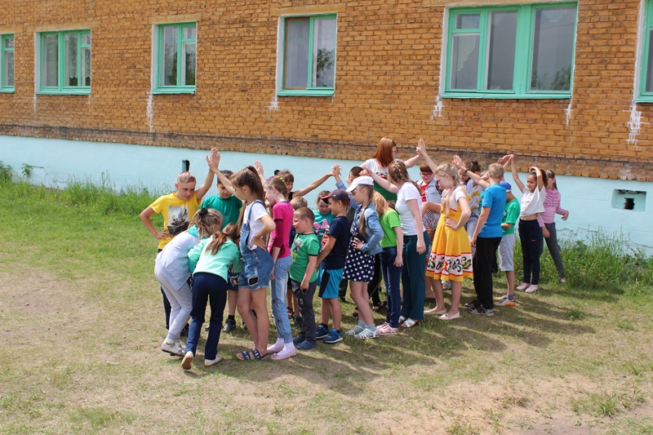
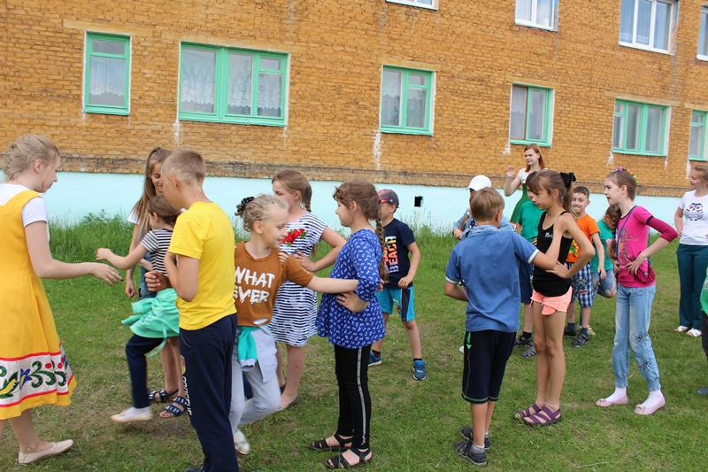
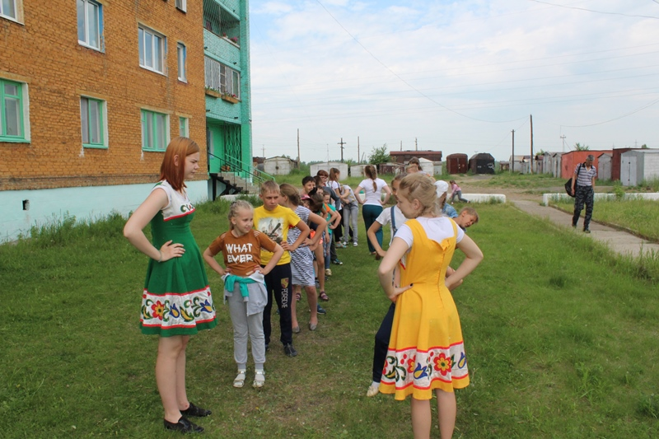
лагерь дневного пребывания «Ровесник» на базе
МБОУ «Начальная школа - Детский сад №11»

Slide 9
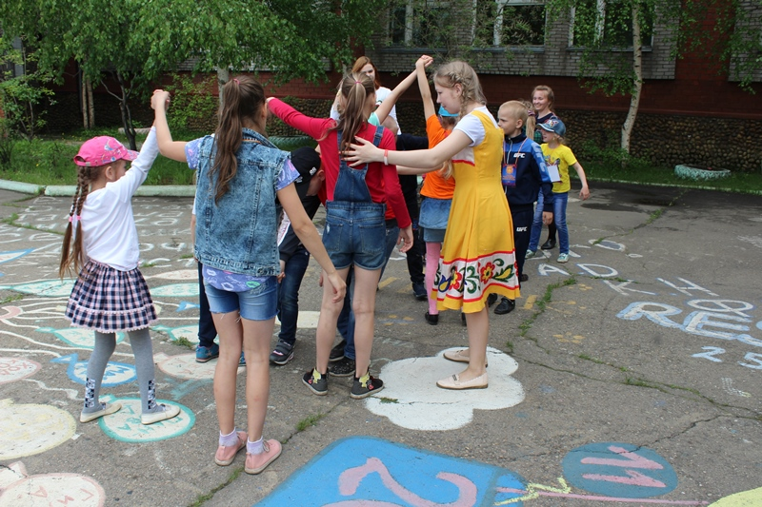
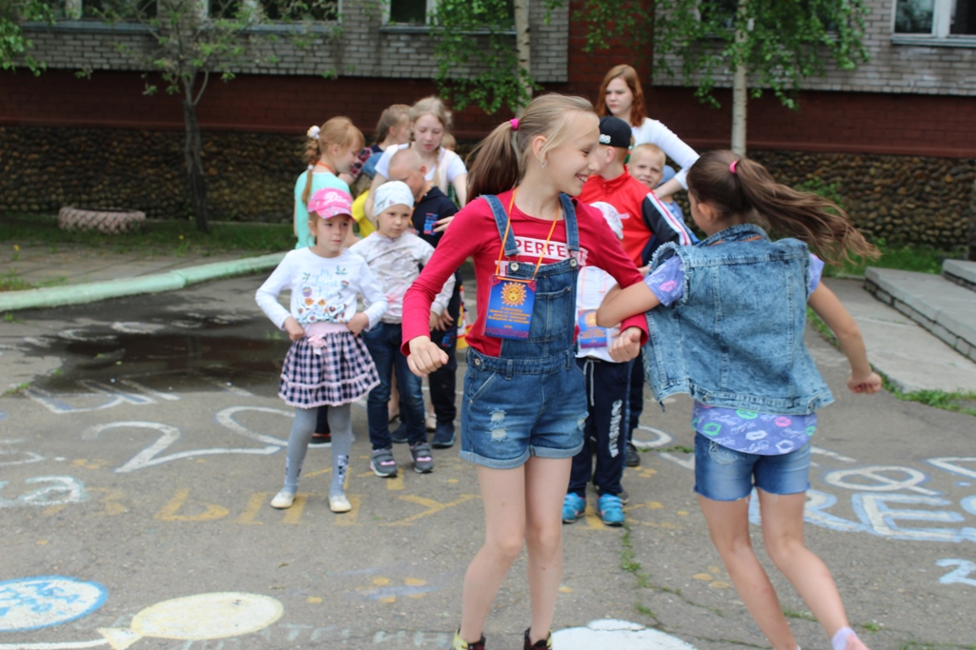
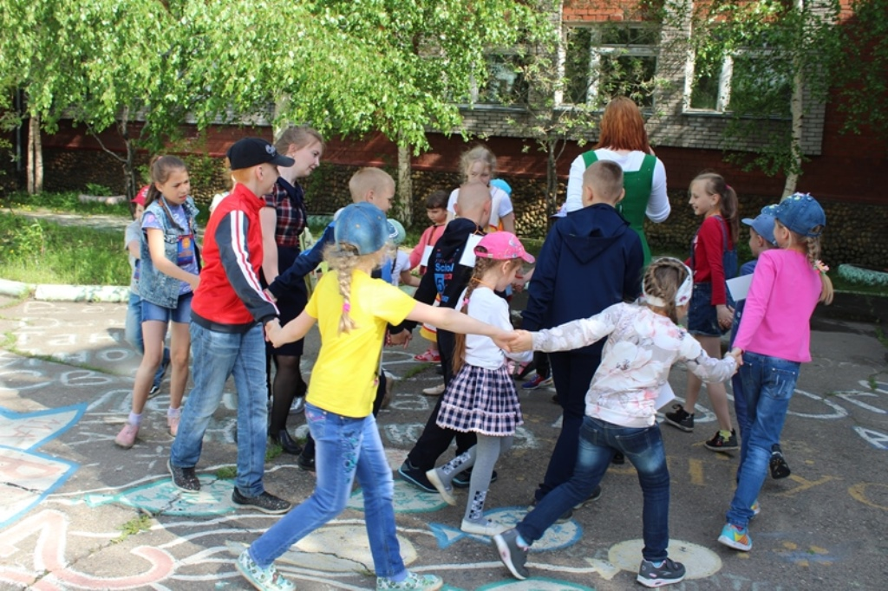
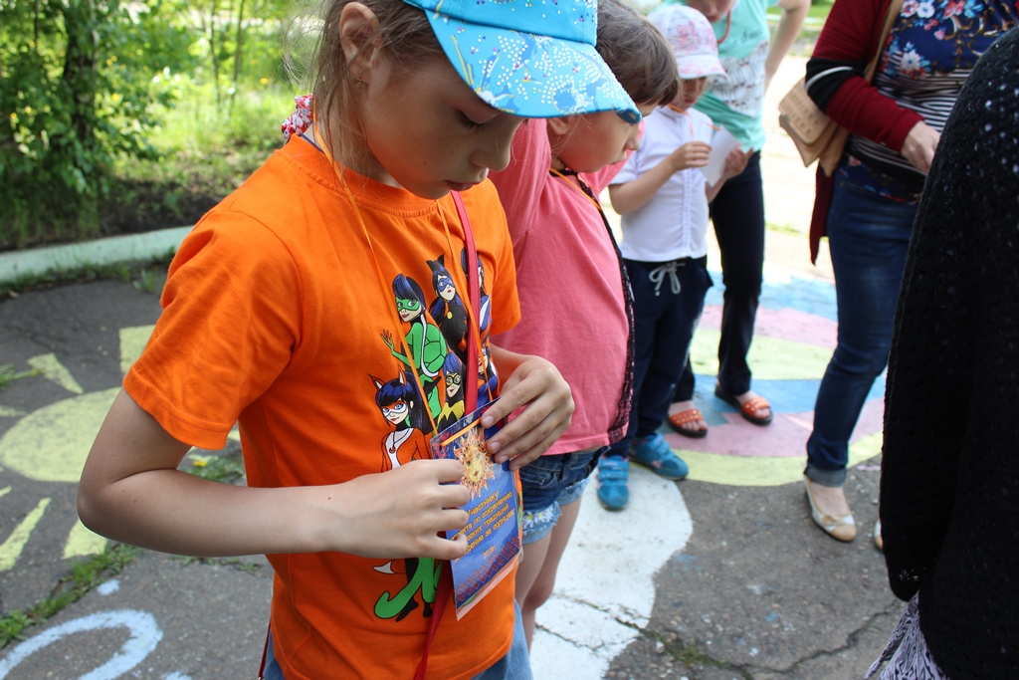
лагерь дневного пребывания клуба «Романтик»
на базе МБОУ «Средняя общеобразовательная школа №26»

Slide 10

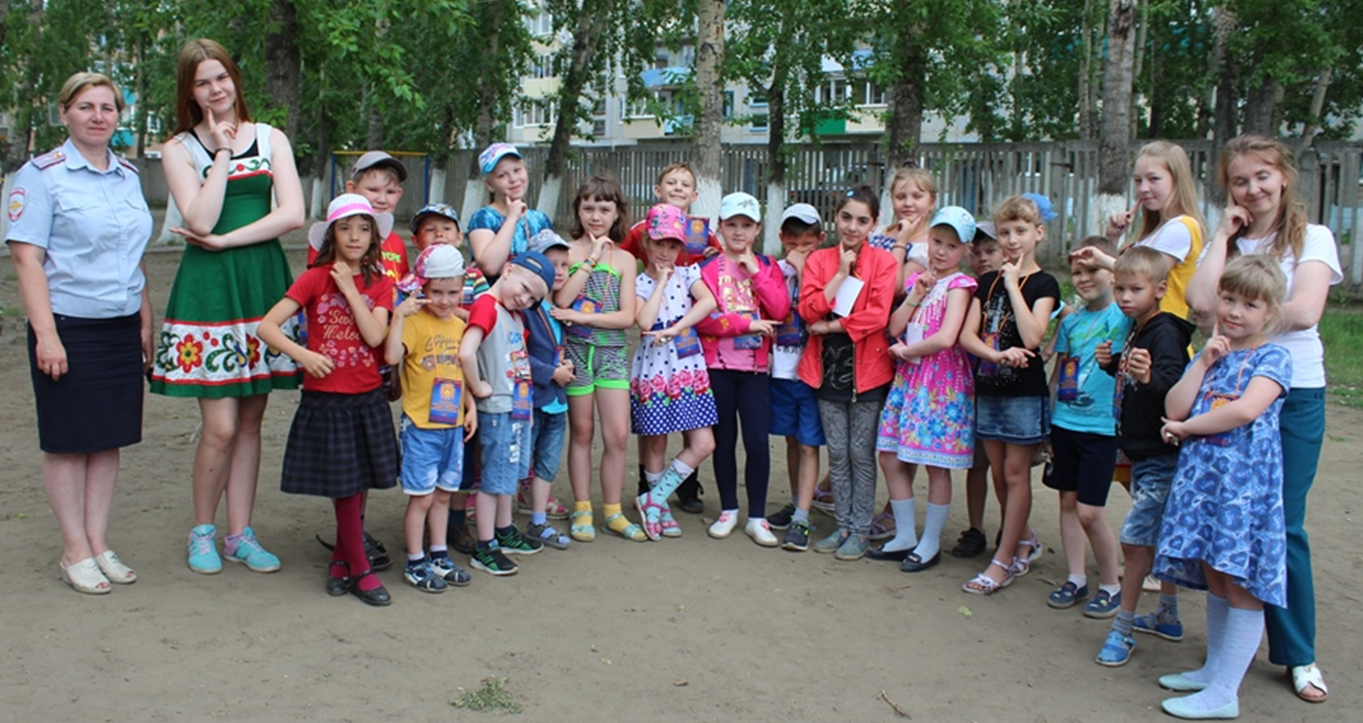
Сохраняя традиции……..

